Slide 1
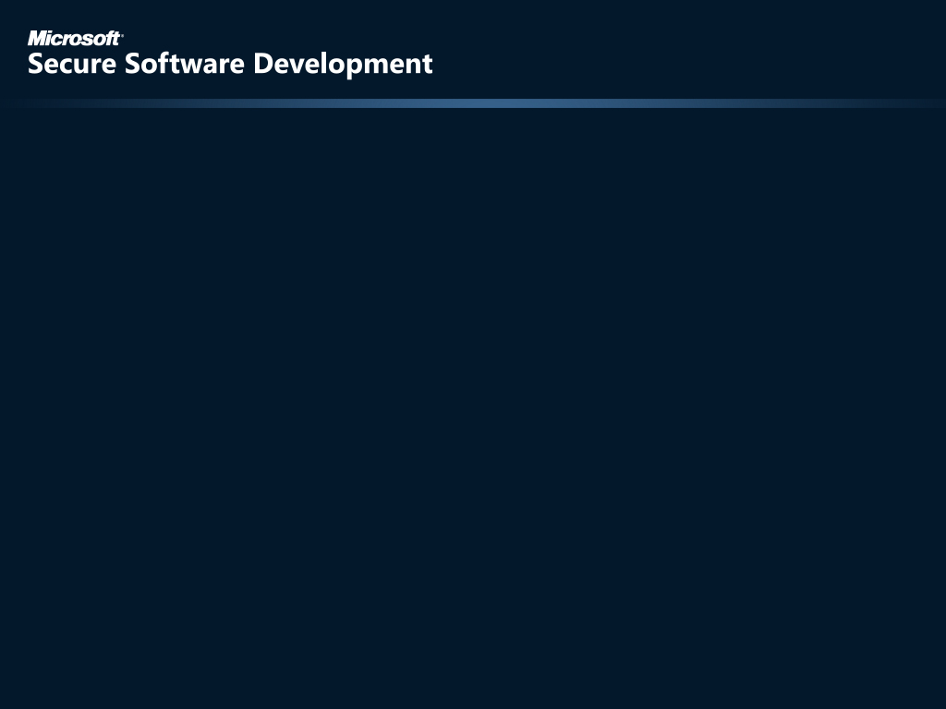
Windows Azure – облачные сервисы и безопасность данных
Alexey Bokov
Windows Azure Evangelist, Microsoft

Slide 2
План
Облачная платформа Windows Azure
Сервисы авторизации Windows Azure
Сценарии использования Active Directory
Сервисы SQL Azure Labs
Примеры решений на базе Windows Azure
Q/A

Slide 3
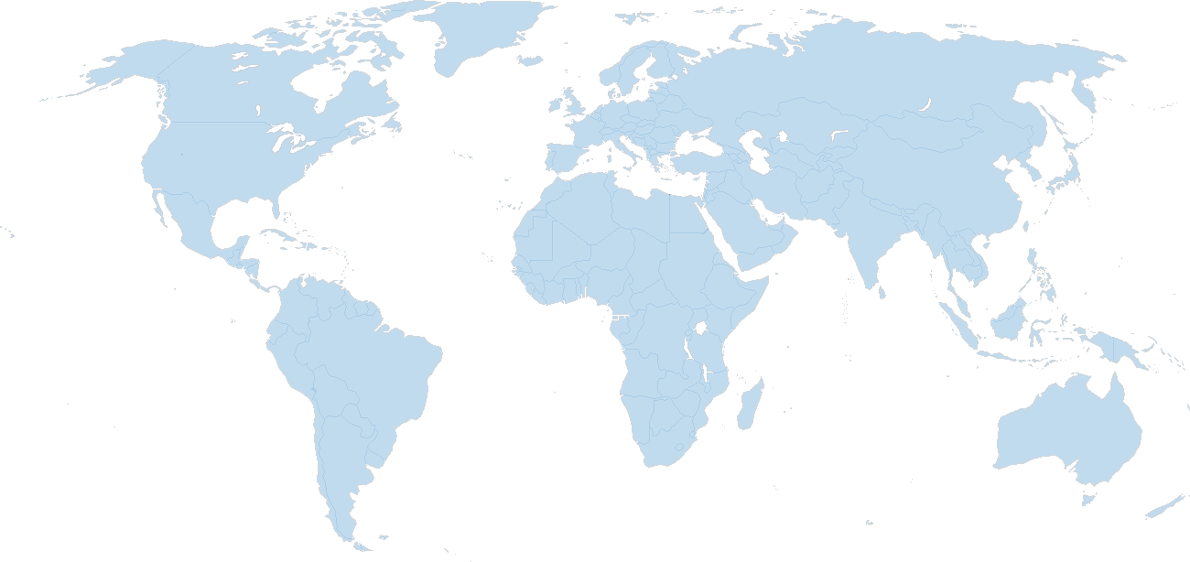


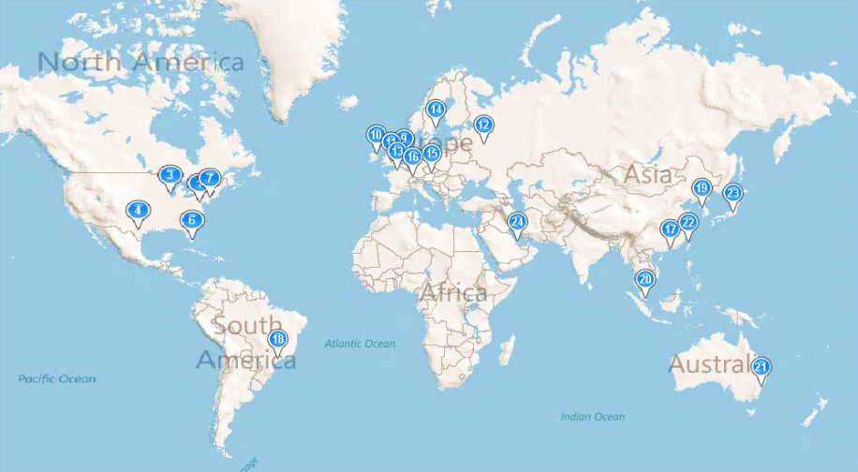
Windows Azure - инфраструктура
East US
North Europe
East Asia
West US
8 датацентров:
- 4 поколение на ITPAC
- площадь~ 28 100 кв
- мощность ~ 16 МВт
- PUE ~ 1.05-1.22
- стоимость ~ 500М $
North Central US
West Europe
South Central US
South East Asia
24 узла в CDN: Ashburn, San Francisco, Chicago, San Antonio, Los Angeles, Miami, Newark, Seattle, Amsterdam, Dublin, London, Moscow, Paris, Stockholm, Vienna, Zurich, Hong Kong, Sao Paulo, Seoul, Singapore, Sydney, Taipei, Tokyo, Doha

Slide 4
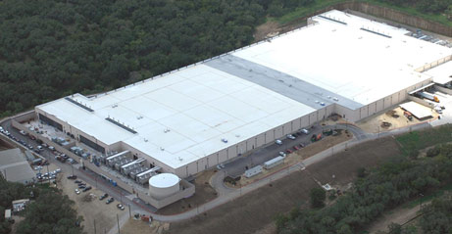
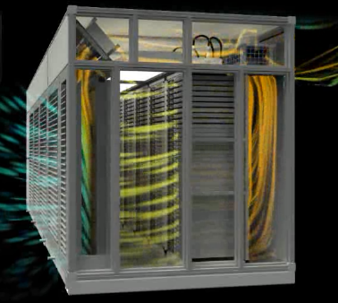
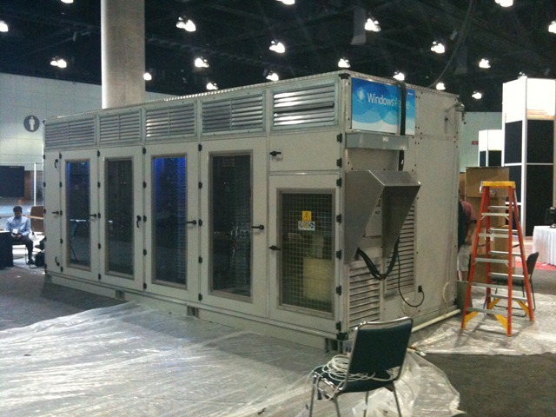
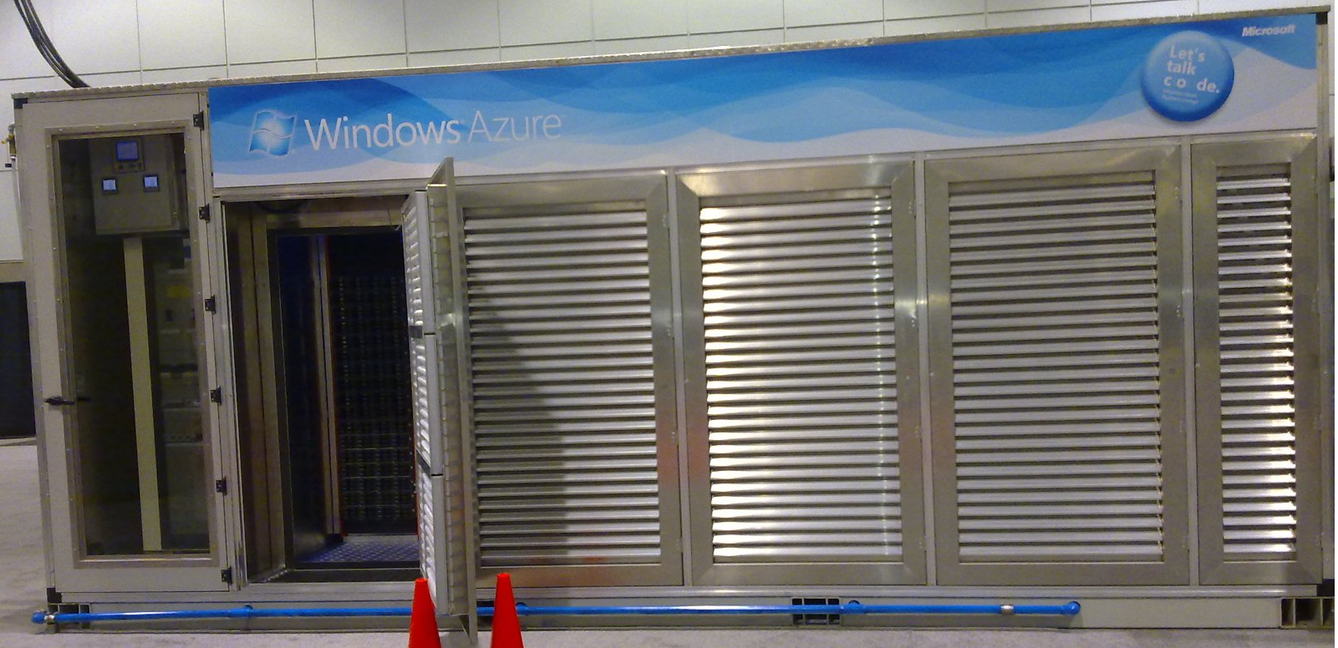

Slide 5







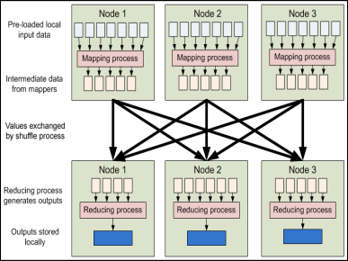


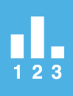
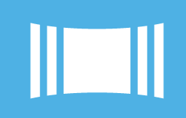

CDN
кэш данных
интеграция
бизнес аналитика
Сервисы авторизации
Медиа
HPC
E-commerce
Вычислительные ресурсы
Данные
Сеть
cloud services
VMs
websites
SQL базы данных
noSQL решения
блобы
connect
virtual network
traffic manager
Глобальная инфраструктура
серверы/сеть/датацентры
Автоматизация
Управление ресурсами
Гибкость
Оплата по использованию
Notes:
Do we need to add workflow and integration…??

Slide 6

CDN
кэш данных
интеграция
бизнес аналитика
Сервисы авторизации
Медиа
HPC
E-commerce
Windows Azure предоставляет управление идентификацией и доступом идентификацией для облачных приложений на уровне платформы
Использование Windows Azure Active Directory предоставляет управление доступом для облачных приложений и широкие возможности по интеграции с Microsoft Office 365, Dynamics CRM Online, Windows Intune или другими сторонними облачными сервисами.
Простая реализация Single Sign On – с использованием Live ID, Facebook, Yahoo, Google
& Active Directory
Поддержка индустриальных стандартов и существующих .NET API

Slide 7






CDN
кэш данных
интеграция
бизнес аналитика
Сервисы авторизации
Медиа
HPC
E-commerce
Windows Azure Active Directory – идентификация и управление доступом
Microsoft Apps
ADFS 2.0
Windows Azure
Active Directory
Active Directory на серверах клиента
Облачные приложения клиента
Сторонние
приложения
Notes:
Windows Azure Active Directory is a modern cloud service providing identity management and access control capabilities to cloud applications, whether those are Windows Azure applications, Microsoft Office 365, Dynamics CRM Online, Windows Intune or other 3rd party cloud services.
Combines the proven enterprise capabilities of Active Directory with the scale and elasticity of Windows Azure, so you can bring your applications to the cloud easily. Windows Azure Active Directory provides an identity provider, access control, easy integration with your on-premises AD deployments, and full support of third party identity providers.
Benefits of the Windows Azure Active Directory include:
Single sign-on across your cloud applications: Windows Azure Active Directory (AD) gives end users a seamless single sign-on experience for Microsoft and third party cloud services as well as applications built on Azure.
Simple integration with your on-premises Active Directory: You can quickly extend your existing on-premises Active Directory to apply policy and control and authenticate users with their existing accounts to Windows Azure and other cloud services.
Easily create and manage identities in the Cloud : For organizations that don’t require an on-premise AD deployment, Windows Azure Active Directory provides an easy way to create and manage identities in the Cloud.
Build social enterprise apps: Windows Azure Active Directory provides an enterprise social graph for applications to discover information and relationships between identities easily so that developers and ISVs can build a richer end user experience.
Flexibility to use your development tools and social identities : With Windows Azure Active Directory, you can use .NET, PHP, Java and Node.js and get out-of-the-box support for popular web identity providers including Windows Live ID, Google, Yahoo!, and Facebook.

Slide 8
Active Directory Domain Services в Windows Azure это :
Возможность быть ближе к пользователю ( 8 ДЦ по всему миру )
Более высокая отказоустойчивость к техногенным катастрофам- Disaster recovery
Оптимизация архитектуры облачных сервисов в случае если нет необходимости обращения к on-premise AD

Slide 9
Особенности AD в Windows Azure:
В целом использование AD контроллера доменов в виртуализованной среде Windows Azure аналогично использованию под Hyper-V on-premise
Привязка только к динамически выданному Windows Azure IP ( адрес существует всё время жизни виртуальной машины )
Данные AD должны быть на Data disk ( максимальный размер 1 ТБ ) – он более медленный ( write-throught caching )
Вместо Copy/restore всей системы в VHD рекомендуется использовать бэкапирование данных

Slide 10
AD Domain Controller в Windows Azure и on-premise
При необходимости обращения к on-premise надо использовать VPN
Весь исходящий трафик – платный
Нет возможности прямого взаимодействия между разными VPN в Windows Azure
В Windows Azure конфигурации виртуальных машин являются фиксированными ( RAM, CPU, сеть, дисковая подсистема )
Safeguards и клонирование DC - не поддерживаются

Slide 11
AD Federation Services в Windows Azure это:
Высокая доступность может достигаться встроеными средствами load-balancing Windows Azure
Управление ( создание, настройка) федерациями в Windows Azure проще
Но не забываем про тарификацию исходящего наружу трафика, например от AD FS proxy в Windows Azure

Slide 12
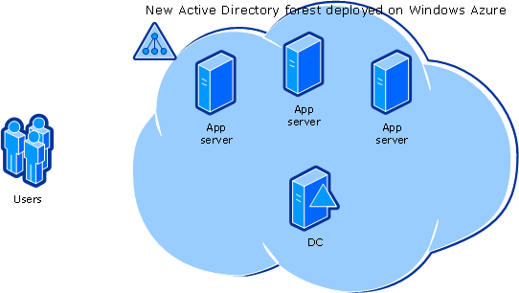
Active Directory в Windows Azure – всё в облаке
Все пользователи, приложения и AD используют Windows Azure.
Нет необходимости в соединении с корпоративной сетью ( например sharepoint инсталлированный в Windows Azure использует AD из Windows Azure )

Slide 13
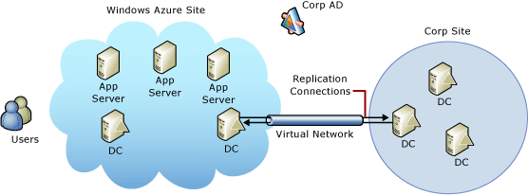
Active Directory в Windows Azure – гибридный сценарий
Пользователям нужен доступ к приложениям в корпоративной сети через Интернет
Облачные приложения также часто обращаются к ресурсам внутри корпоративной сети
Для оптимизации архитектуры к AD внутри корпоративной сети добавляется несколько AD в клауде Windows Azure

Slide 14
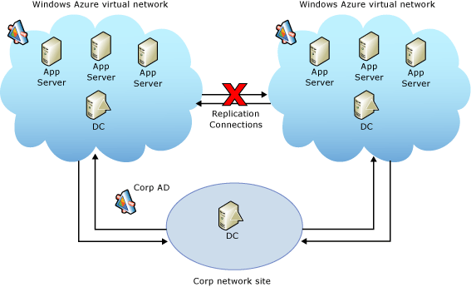
Active Directory в Windows Azure – геораспределённое решение
Оптимизация сетевой latency – пользователи обращаются к ближайшему ДЦ Windows Azure
Высокая отказоустойчивость кластера в целом, в т.ч. к техногенным катастрофам
Минус решения – прямого взаимодействия между разными VPN нет, все через корпоративную сеть ( исходящий из Windows Azureтрафик будет тарифицироваться )

Slide 15
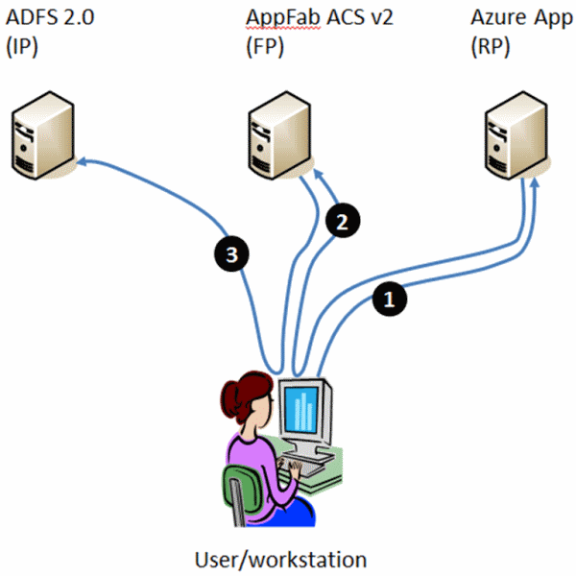
Пример облачного приложения с использованием AD из корпоративной сети
Пользователь обращается к Azure App и приложение редиректит его на Azure Access Control Services
ACS видит что пользователь не авторизован и перенаправляет его в ADFS
ADFS отвечает контекстом юзера ( UPN ~ user@domain.com )
ADFS – Identity provider ( выдает SAML токены )
ACS – Federation provider ( получает SAML от ADFS и выдает свои SAML
Azure App – relying party ( использует WIF )

Slide 16
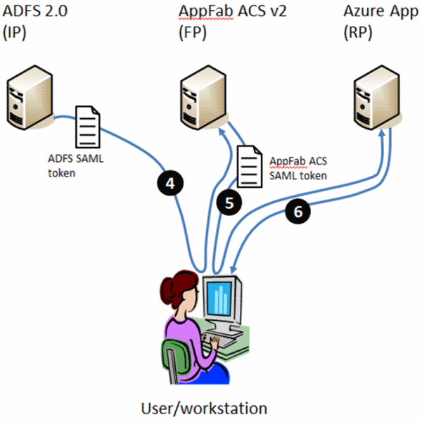
Пример облачного приложения с использованием AD из корпоративной сети
ADFS выдает SAML для ACS и делает редирект обратно на ACS ( SAML в POST данных)
ACS на основе SAML от ADFS делает свой SAML и выполняет аналогичный редирект обратно в Azure App ( новый SAML от ACS в POST данных )
Azure App получает SAML, выдает пользователю запрашиваемую страницу, создает cockie для следующих запросов на авторизацию

Slide 17

Гибридное решение - Пряники
Cервис нематериальной мотивации персонала
Реализован гибридный сценарий через ServiceBus – часть данных в ДЦ клиента
Поддержка авторизации через Active Directory ( сервер AD у клиента )
http://pryaniky.com
SQL Azure Data Sync,
Service Bus
Sync Framework/WCF
Windows Azure
Web
Worker
SQL Azure
Forms
WIF
ADFS Proxy
SharePoint
Пряники
On-premise
Active Directory
Active Directory
Web Clients

Slide 18

Сервис Пряники – аутентификация
User запрашивает страницу SharePoint, на которой есть WebParts, представляющие собой обычные iFrame.
WebParts пробуют начать загруать содерджимое с Azure
в этот момент Azure возвращает Redirect на ADFS или ADFS Proxy для аутентификации
Пользователь вводит учетные данные или аутентифицируется автоматически (для зоны Intranet) - его вместе с токеном передают обратно в Azure
Плюсы - простая реализация
Минуcы - редирект пользователя, невозмодность закешировать данные на стороне клиента
Azure
ADFS Proxy
4
2
SharePoint
3
1
Active Directory
USER
Pryaniky (iFrame)
Notes:
User запрашивает страницу SharePoint, на которой есть WebParts, представляющие собой обычные iFrame.
WebParts пробуют начать загруать содерджимое с Azure
в этот момент Azure возвращает Redirect на ADFS или ADFS Proxy для аутентификации
Пользователь вводит учетные данные или аутентифицируется автоматически (для зоны Intranet)
И его вместе с токеном передают обратно в Azure
Плюс – простая реализация
Минус – редирект пользователя, невозмодность закешировать данные на стороне клиента

Slide 19
Сервис Пряники – аутентификация
WСF +ADFS: позволяет аутентифицировать пользователей из домена в облачном сервисе без активного участия пользователей
Пользователь получает страницу SharePoint
При генерации страницы вызывается WCF/WIF компонена которая делает запрос к Azure
В процессе установки защищенного соединения и аутентификации пользователя на сервисе требуется токен, который получается WCF-клиентом от ADFS или ADFS-Proxy
В результате после аутентификации клиента WebParts получает необходинмые данные для отображения
Данный подход позволяет не только кешировать данные, но и сохранить полученный токен для аутентификации в последующих запросах
Azure
4
2
ADFS Proxy
3
SharePoint
WCF с WIF
Active Directory
USER
1
Pryaniky
Notes:
Второй вариант не требует от пользователя никаких действий, он более сложен в реализации, но предоставляет большие возможности. Напрмиер, возможно реализовать умное кеширование в компоненте WebPart.
Пользователь получает страницу SharePoint
При генерации страницы вызывается Локига компоненты Пряники, которая делает запрос к Azure
В процессе установки защищенного соединения и аутентификации пользователя на сервисе требуется токен, который получается WCF-клиентом от ADFS или ADFS-Proxy
В результате после аутентификации клиента WebParts получает необходинмые данные для отображения
Данный подход позволяет не только кешировать данные, но и сохранить полученный токен для аутентификации в последующих запросах

Slide 20
Облачная база данных SQL Azure
Защищенное соединение с сервисом ( SSL )
SQL Azure Firewall ограничивает доступ к сервису с определенных IP
Аутентфикация SQL Server
Полезные сервисы:
SQL Azure Security Services
SQL Azure Trust Services

Slide 21

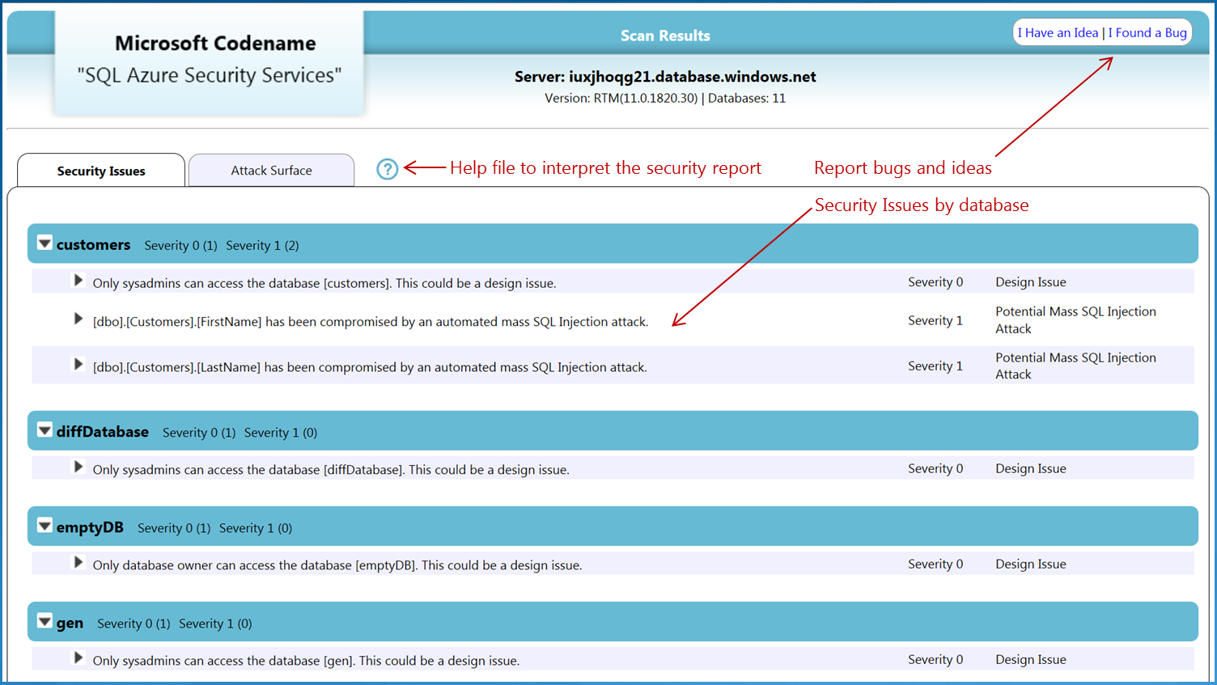
SQL Azure security services
Анализ архитектуры базы

Slide 22
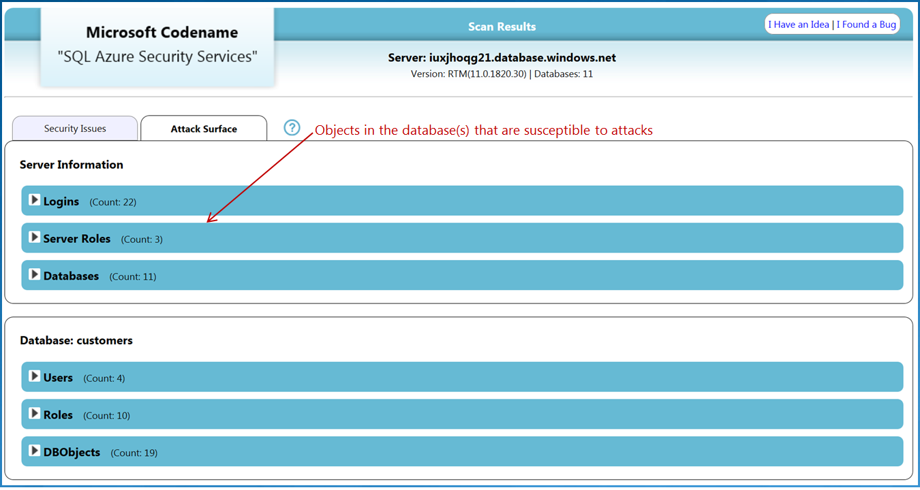
SQL Azure security services
Анализ объектов базы данных на потенциальные уязвимости

Slide 23
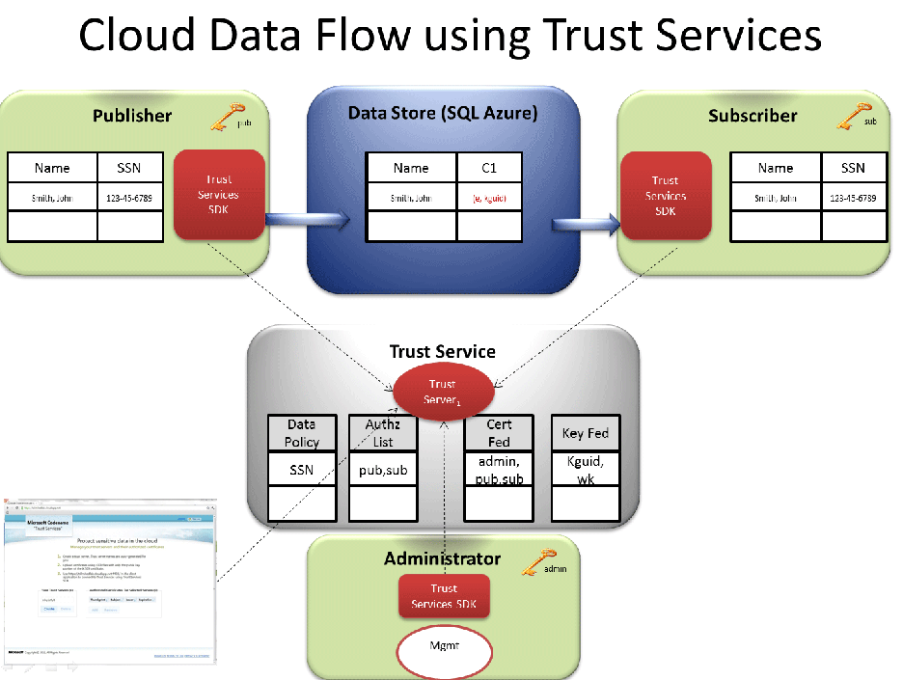
SQL Azure Trust Services
Фреймворк для шифрованной обработки данных
Данные хранятся в облаке уже в зашифрованном виде
Удобное управление доступом к данным через портал

Slide 24

Облачная CMS
http://sportfort.ru
SportFort – CMS для спортсменов любителей и непрофессиональных спортивных команд ( сейчас более 1200 спортивных команд )
Windows Azure используется как надежный и удобный веб-хостинг
Стек технологий: ASP.NET, SQL Azure, Blob для медиа данных
SQL Azure
БД использует
федерации
ASP.NET MVC 3
AppFabric Cache
Веб-сайт
Очереди Windows Azure
WA Table Storage
Логи
Multi Tenant
Worker Role
Blob Store
CDN
Обработка медиа
Биллинг
Сервисы оповещения
Медиа данные

Slide 25

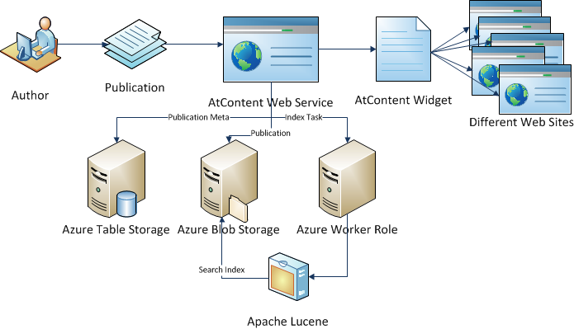
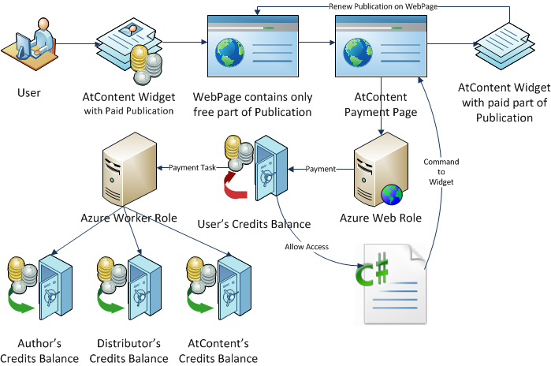
Open-source технологии
Облачный сервис для создания, распространения и продажи авторского контента с использованием виджетов
Как основная БД используется NoSQL TableStorage, Apache Lucene как движок для поиска
Оплата авторам контента через PayPal
http://atcontent.com
Интеграция с PayPal и механизм оплаты

Slide 26

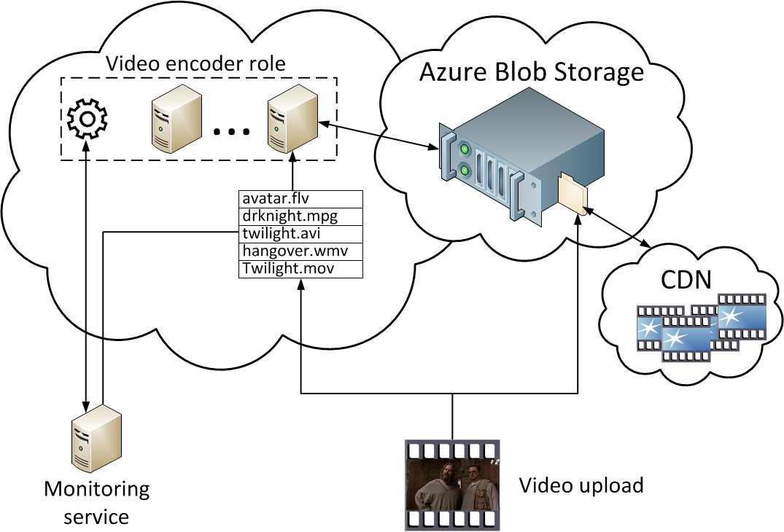
Надежность и автомасштабирование
Всероссийская школьная образовательная сеть ( 19 620 школ, 2.4 млн учеников )
Реализовано автоматическое масштабирование сервиса в зависимости от нагрузки
Используется геобалансировка для повышения отказоустойчивости
http://dnevnik.ru

Slide 27




Облако как связующее звено
Cервис для удаленного администрирования компьютерами Windows
Windows Azure используется как связующее звено между лэптопом администратора и удаленным компьютером
Реализована технология hole-punching для доступа через RDP
http://ria-media.net
SQL Azure
Контрольная панель администратора на Silverlight
Web Role
WPF, Win32
MultiTenant
ASP.NET
Blob Store
Worker Role
Обработка данных, биллинг

Slide 28











Powered by Windows Azure: сделано в России
Веб платформа для спортивных команд
Пряники – сервис для нематериальной мотивации персонала
Сервис для удаленного управления IT ресурсами
Wizee Шопинг – мобильный гид по торговым центрам
Инструмент для выбора надежного партнера по разработке веб-сайтов
Всероссийская школьная образовательная сеть
Облачный сервис по извлечению данных
Облачный сервис для организации и проведения онлайн мероприятий
Сервис для поиска работы
Управление процессом подбора персонала
Сервис для путешественников
Трансляция премии
“Золотой граммофон” онлайн
Тегирование изображений
Онлайн трансляции представлений

Slide 29








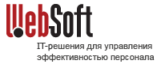



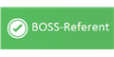


Powered by Windows Azure: сделано в России
Инструмент поиска по социальным медиа
Платформа создания бизнес-приложений
Сервис создания и обработки диаграмм
Облачный сервис для дистрибуции авторского контента
ERP в облаке
Портал для малого бизнеса
Сервис создания динамического видео
Новостной сервис на всех платформах
Видео-трансляции
Социальная сеть интересных мест
Универсальный SaaS для малого бизнеса
Электронный документооборот
Облачный хостинг блогов

Slide 30






Powered by Windows Azure: сделано в России
Система управления и контроль внутренних процессов
Мониторинг и аналитика брендов
Рейтинг блогосферы
Википедия бизнес-контактов
Обмен информацией о продуктах и технологиях

Slide 31
19 Июня – Windows Azure Workshop в Екатеринбурге
Адрес : Большакова 70, офис Microsoft
Начало в 13-00
В програме – сервисы и возможности облачной плафтормы, примеры успешных внедрений облака в России, секция ответов на вопросы.

Slide 32
Полезные ресурсы
Windows Azure Trust Center: ou.gs/trust
SQL Azure Labs: ou.gs/labs
Группа разработчиков Windows Azure: ou.gs/user
Сообщество по безопасности IT Security: ou.gs/itsec
Блог Windows Azure в MSDN: ou.gs/msdn
Наш твиттер Windows Azure: @windowsazure_ru
Контактный email: azurerus@microsoft.com

Slide 33
Спасибо за внимание! Thank you!
Алексей Боков, эксперт по платформе Windows Azure
e-mail: abokov@microsoft.com
Twitter: @abokov
Ваши вопросы…

